Slide 1


Slide 2
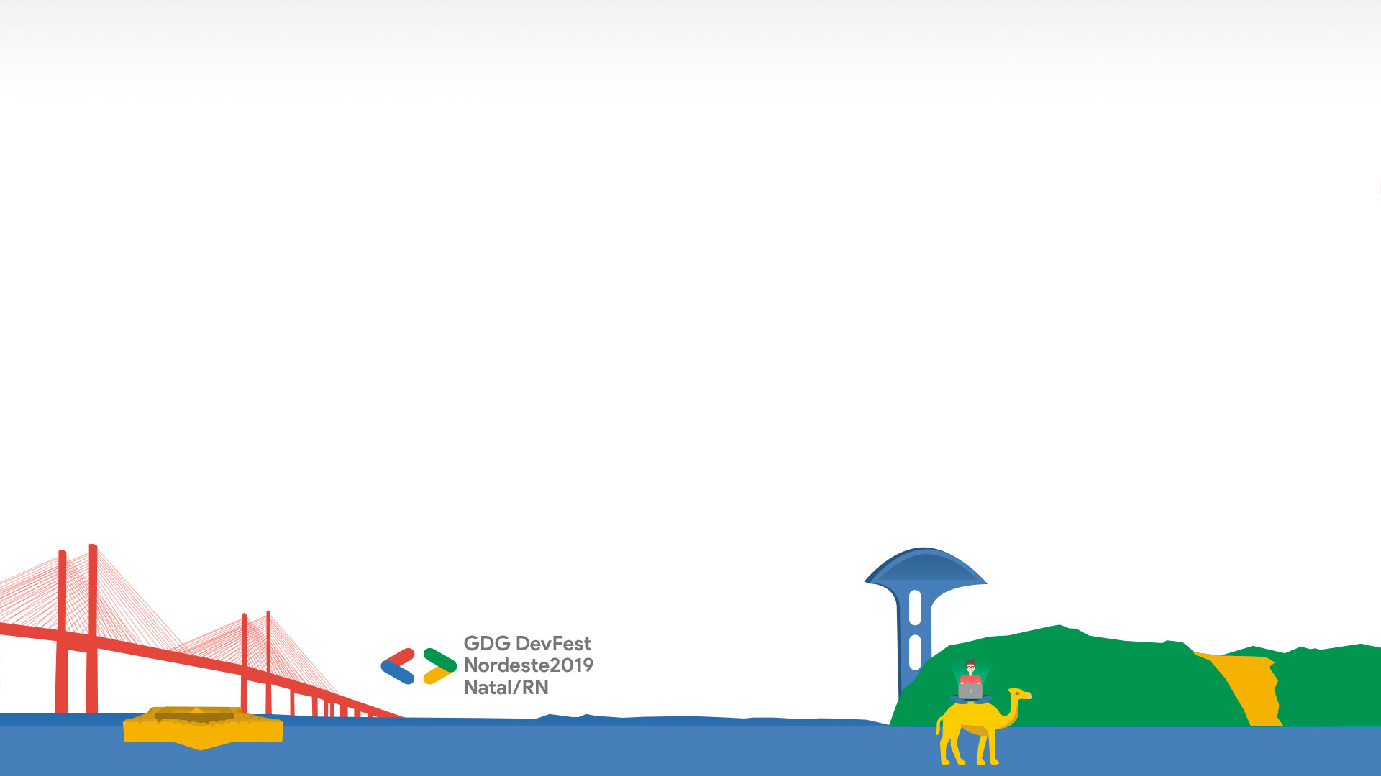
O que é DevFest?
É um grande evento organizado pela comunidade, que pode oferecer sessões de palestras de várias áreas, codelabs e muito mais. Cada DevFest é inspirado e voltado unicamente para as necessidades da comunidade de desenvolvedores que participam do evento.
Sobre o GDG
Um Google Developer Group é uma comunidade geek aberta e voluntária para criar projetos interessantes e compartilhar experiências sobre tecnologias Google. O projeto faz parte de um programa global do Google de relacionamento com desenvolvedores.

Slide 3
Mestres do Conselho
O DevFest Nordeste 2019 é organizado pelos seguintes GDGs:
- GDG Aracaju
- GDG Campina Grande
- GDG Fortaleza
- GDG João Pessoa
- GDG Maceió
- GDG Natal
- GDG Recife

Slide 4

Dados DevFest
2014
2014.devfestne.com.br
ARACAJU

Slide 5
Número de participantes
327
Participantes
de toda a região Nordeste

Slide 6

Gênero
18%
mulheres
82%
homens

Slide 7

Dados DevFest
2015
2015.devfestne.com.br
RECIFE

Slide 8
Número de participantes
213
Participantes
de toda a região Nordeste

Slide 9
Gênero
10%
mulheres
90%
homens

Slide 10

Dados DevFest
2016
2016.devfestne.com.br
MACEIÓ

Slide 11
Número de participantes
+1000
Participantes
de toda a região Nordeste

Slide 12
Gênero
12%
mulheres
88%
homens

Slide 13
Dados DevFest
2017
2017.devfestne.com.br
SALVADOR

Slide 14
Número de participantes
619
Participantes
de toda a região Nordeste

Slide 15
Gênero
14%
mulheres
86%
homens

Slide 16
Dados DevFest
2019
O que vem por aí...
Natal

Slide 17


Slide 18
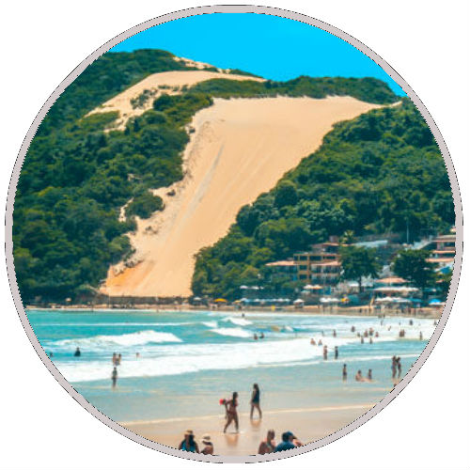
Bem-vindo(a) a Natal
Portal para as deslumbrantes praias do Rio Grande do Norte, a cidade de Natal fica no alto da costa atlântica do Brasil, na foz do Rio Potengi. Fuja do agito nas praias escondidas de Pipa e Pirangi ou corra para o agito de Genipabu e Tibau do Sul. A cidade é cercada pelo Parque Estadual das Dunas.
A cidade tem o ar mais puro do continente, de acordo com a NASA, e abriga ainda o maior cajueiro do mundo.
São mais de 800 mil Habitantes de braços abertos para receber o nordeste inteiro.
Ponta Negra
Natal-RN

Slide 19



Quando vai ocorrer?
Nos dias 19 de Outubro de 2019.
Local do evento
Sebrae RN
Endereço: Av. Lima e Silva, 76 - Lagoa Nova, Natal - RN.
Foco do evento
O maior objetivo do DevFest Nordeste é proporcionar novas experiências envolvendo Tecnologia e produtos do Google para os participantes.

Slide 20


O que esperar?
Palestras de alto nível
Palestras com temas focados em Tecnologia, Produtos do Google e Empreendedorismo.
Área de experimentos
Esta área busca levar a experiência de estar imerso em um ambiente que explora a criatividade e a inovação. É um local de networking com demonstração de projetos, experimentos e produtos do Google.

Slide 21

Cases de Sucesso
Os participantes do DevFest poderão conhecer diversos projetos que se destacam na região Nordeste.

Slide 22



Números do evento (estimativa)
1 dia
32 palestras
4 trilhas paralelas

Slide 23

Público esperado
500 participantes
Perfil do público
Entusiastas de Tecnologia, Desenvolvedores, Designers, Empreendedores e estudantes de áreas que envolvem Tecnologia.

Slide 24
Por que patrocinar?
Patrocinar o DevFest Nordeste é oferecer uma nova experiência ao público-alvo, construindo um relacionamento com um público ávido por conhecimento.
A organização tem como objetivo fazer com que os patrocinadores do evento transformem a ocasião em uma experiência única, utilizando a criatividade nas ações para trazer muito mais retorno aos seus negócios.
Por que patrocinar?
Patrocinar o DevFest Nordeste é oferecer uma nova experiência ao público-alvo, construindo um relacionamento com um público ávido por conhecimento.
A organização tem como objetivo fazer com que os patrocinadores do evento transformem a ocasião em uma experiência única, utilizando a criatividade nas ações para trazer muito mais retorno aos seus negócios.

Slide 25
Pacote Bronze - R$ 500,00
Limite: 10
Site / Email / Materiais Impressos:
Divulgação em todos os posts pré evento (A partir da data de aceite);
Logo do patrocinador linkada ao site;
Logo do patrocinador impressa em todos os materiais do evento;
Flyer no kit do evento.
No dia do evento:
Logo no telão no intervalo das palestras;
Sorteio de brindes fornecidos pelo patrocinador (Opcional);
1 ingresso.

Slide 26
Pacote Prata - R$ 1.000,00
Limite: 4
Site / Email / Materiais Impressos:
Divulgação em todos os posts pré evento. (A partir da data de aceite);
Logo do patrocinador linkada ao site;
Logo do patrocinador impressa em todos os materiais do evento;
Flyer no kit do evento;
Logo na Capa;
Logo em posts em nossas mídias sociais.
No dia do evento:
Logo no telão no intervalo das palestras;
Sorteio de brindes fornecidos pelo patrocinador (Opcional);
Logo no crachá do evento;
Logo nos videos promocionais;
Espaço para stand;
3 convites.

Slide 27
Pacote Ouro - R$ 5.000,00
Limite: 2
No dia do evento:
Logo no telão no intervalo das palestras;
Sorteio de brindes fornecidos pelo patrocinador (Opcional);
Logo no crachá do evento;
Logo nos vídeos promocionais;
Espaço de 5 minutos para falar no intervalo do evento;
Espaço para stand;
5 convites;
1 palestrante.
Site / Email / Materiais Impressos:
Divulgação em todos os posts pré evento (A partir da data de aceite);
Logo do patrocinador linkada ao site;
Logo do patrocinador impressa em todos os materiais do evento;
Flyer no kit do evento;
Logo na Capa;
Logo nos posts de nossas mídias sociais.

Slide 28

Pacote Diamante - R$ 15.000,00
Limite: 1
No dia do evento:
Logo no telão no intervalo das palestras.
Sorteio de brindes fornecidos pelo patrocinador. (Opcional)
Logo no crachá do evento.
Logo nos vídeos.
Espaço de 5 minutos para falar no intervalo do evento.
Espaço para stand.
5 convite.
Site / Email / Materiais Impressos:
Divulgação em todos os posts pré evento. (A partir da data de aceite)
Logo do patrocinador linkada ao site.
Logo do patrocinador impressa em todos os materiais do evento.
Flyer no kit do evento.
Logo na Capa.
Logo em posts em nossas mídias sociais.

Slide 29
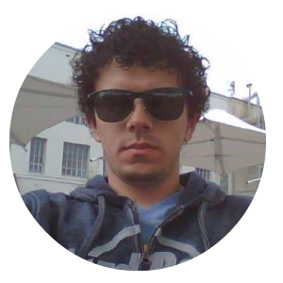
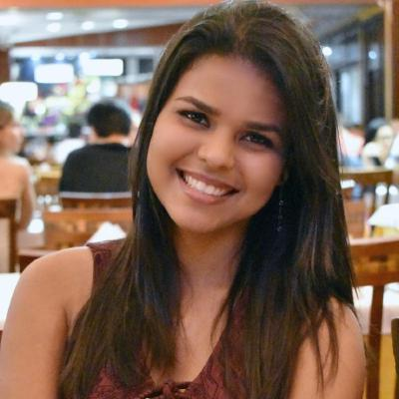
Contatos
Henri Cavalcante
GDG Natal
+55 84 99890-4554
Sarah Raquel
GDG Natal
+55 84 99122-6005

